Slide 1
Inleiding: Pesten en Roddelen op MBO scholen
Pesten en roddelen komen helaas voor op MBO scholen. Deze vormen van ongewenst gedrag kunnen veel impact hebben op de sfeer in de klas en het welzijn van leerlingen. Dit kan leiden tot een negatieve leeromgeving en gevoelens van angst en onzekerheid.

Slide 2
Wat is pesten eigenlijk?
Onvriendelijk gedrag
Herhaaldelijk gedrag
Pesten is wanneer iemand je met opzet pijn doet of bang maakt. Dit kan met woorden, daden of online.
Het gaat om gedrag dat steeds terugkeert en niet vanzelf stopt. Het is geen eenmalige gebeurtenis.
Machtsverschil
Pesten heeft vaak te maken met een machtsverschil. De pestkop probeert de ander klein te maken.

Slide 3
Verschillende vormen van pesten
1
Fysiek pesten
2
Psychisch pesten
Dit is pesten door middel van slaan, schoppen, duwen, of iemand vastpakken. Dit kan zowel direct als indirect gebeuren.
Dit is pesten door middel van bedreigingen, schelden, beledigen, roddelen, of iemand buitensluiten.
3
Cyberpesten
4
Sociaal pesten
Dit is pesten via digitale media zoals e-mail, sms, sociale media of apps. Het kan gaan om het verspreiden van vervelende berichten of foto's.
Dit is pesten door middel van iemand buitensluiten, roddelen, of iemand een onaangenaam gevoel geven.

Slide 4
Waarom pesten sommige mensen?
Onzekerheid
Populariteit
Sommige mensen pesten omdat ze zich onzeker voelen. Ze proberen hun eigen onzekerheid te verbergen door anderen te kleineren.
Soms pesten mensen om erbij te horen of om populair te zijn. Ze willen graag geaccepteerd worden door de groep.
Frustratie
Gebrek aan empathie
Pesten kan ook een manier zijn om frustratie te uiten. Mensen die gefrustreerd zijn, kunnen hun emoties uiten door anderen te pesten.
Sommige pesters hebben moeite met het begrijpen van de gevoelens van anderen. Ze denken niet na over de gevolgen van hun daden.

Slide 5
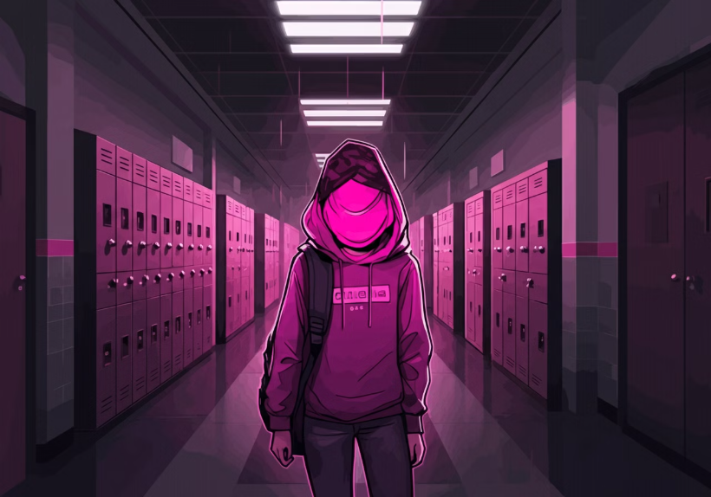
Hoe voelt het om gepest te worden?
Gepest worden is een vervelende ervaring. Je kunt je onzeker, verlegen en alleen voelen. Je zelfvertrouwen kan dalen en je kunt last krijgen van angst en depressie. De wereld lijkt kleiner te worden en je hebt weinig zin in dingen die je normaal gesproken leuk vindt.
Het is belangrijk om te weten dat je niet alleen bent. Veel mensen worden gepest en er zijn manieren om hulp te krijgen. Praat erover met iemand die je vertrouwt, zoals een vriend, familielid of leraar.

Slide 6
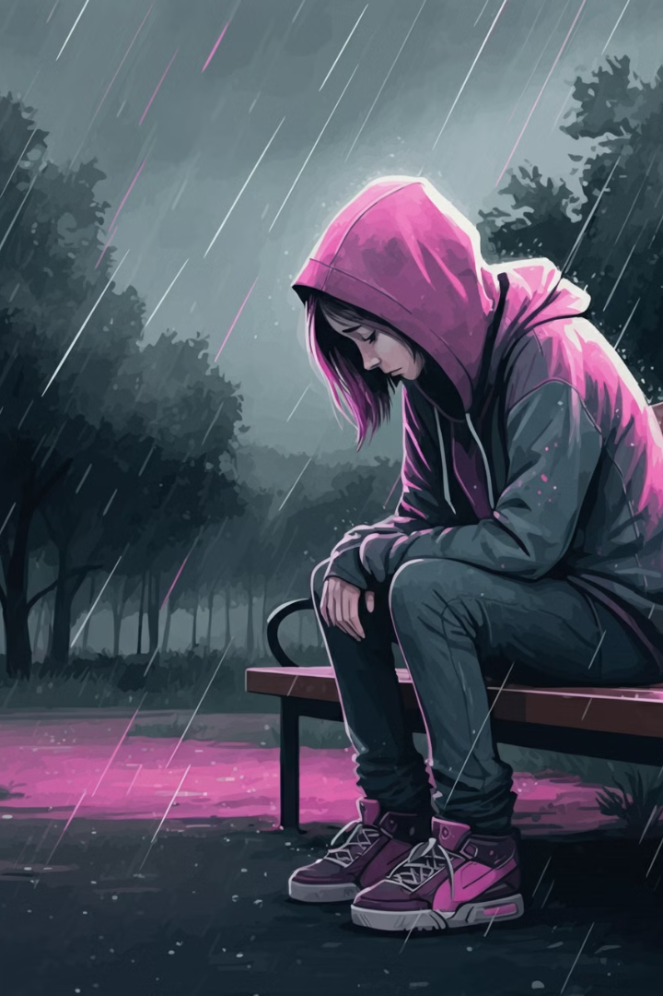
Impact van pesten op slachtoffers
Pesten kan een enorme impact hebben op slachtoffers. Het kan leiden tot gevoelens van angst, schaamte en eenzaamheid. Slachtoffers kunnen zich onzeker en depressief voelen. Ze kunnen problemen krijgen met slapen, concentreren en sociale contacten.
Pesten kan ook leiden tot lichamelijke klachten, zoals hoofdpijn, buikpijn en vermoeidheid. In ernstige gevallen kan pesten zelfs leiden tot zelfmoordgedachten of pogingen tot zelfmoord.

Slide 7
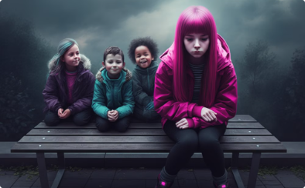
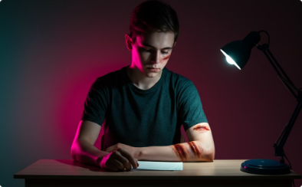
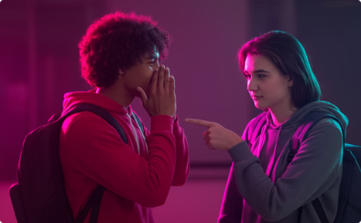
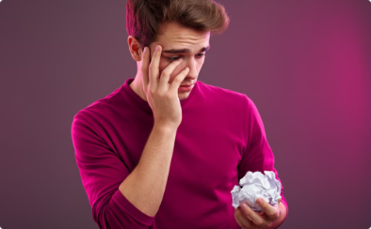
Hoe herken je pesten?
Eenzaam en geïsoleerd
Lichamelijke letsels
Roddelen en uitsluiting
Veranderd gedrag
Heeft iemand moeite met concentreren? Is iemand angstig of somber? Dit kan een teken zijn van pesten.
Wordt iemand vaak alleen gelaten? Zit iemand tijdens de pauze alleen? Deze signalen kunnen wijzen op pesten.
Let op zichtbare verwondingen zoals blauwe plekken, krassen of kneuzingen. Dit kan duiden op fysiek geweld tijdens pesten.
Wordt iemand vaak negatief besproken? Wordt iemand bewust buitengesloten of genegeerd? Dit kan wijzen op pesten.

Slide 8
Wat kun je doen als je ziet dat iemand wordt gepest?
Spreek de pester aan
Laat de pester weten dat je zijn gedrag niet accepteert. Zeg duidelijk dat pesten niet oké is.
Steun het slachtoffer
Maak contact met het slachtoffer en laat hem of haar weten dat je er bent voor hem. Toon empathie en laat hem of haar weten dat hij of zij niet alleen is.
Meld het aan een volwassene
Praat met een docent, mentor of andere vertrouwenspersoon over wat er is gebeurd. Zij kunnen je helpen om de situatie te de-escaleren.
Praat met je vrienden
Spreek met je vrienden over hoe je pesten kunt stoppen en hoe je kunt opkomen voor anderen. Samen sta je sterker.

Slide 9
Opkomen voor elkaar
Wat betekent dit?
Hoe doe je dat?
Het betekent dat je elkaar steunt als je ziet dat iemand gepest wordt.
Je kunt de pester zeggen dat je niet vindt dat hij/zij diegene moet pesten.
Je durft op te staan voor diegene die gepest wordt en laat de pester weten dat zijn gedrag niet oké is.
Je kunt ook de persoon die gepest wordt steunen en hem/haar laten weten dat je er bent.

Slide 10
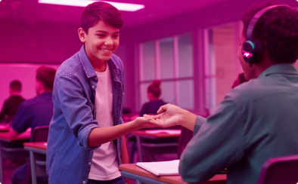
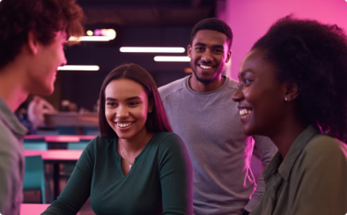
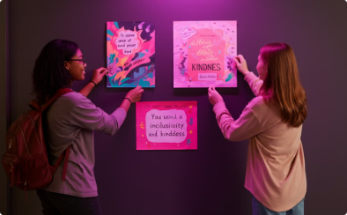
Kleine daden maken groot verschil
Help iemand met zijn/haar huiswerk.
Zeg tegen iemand dat je zijn/haar outfit leuk vindt.
Organiseer een leuke activiteit.
Doe mee aan een anti-pest campagne.
Een kleine actie, zoals een spelletje spelen of een film kijken, kan de sfeer in de klas verbeteren.
Een klein gebaar, zoals iemand helpen met een moeilijke vraag, kan al een groot verschil maken in iemand's dag.
Zorg dat pesten niet wordt getolereerd en creëer een veilige en inclusieve omgeving voor iedereen.
Positieve feedback kan iemand laten stralen en zijn/haar dag een beetje beter maken.

Slide 11
Samen staan we sterker
1
1. Eén team
2
2. Ondersteuning
Samen sta je sterker tegen pesten. In een sterke klas, luister je naar elkaar, help je elkaar en werk je samen.
Pesten is stom en niemand hoeft het te accepteren. Wees er voor elkaar en ondersteun elkaar.
3
3. Vertrouwen
4
4. Kracht
Vertrouwen is belangrijk, maar het is ook OK om hulp te vragen, als je er niet uitkomt.
Staan we samen sterk, dan kunnen we pesten stoppen! Help elkaar door te praten, te luisteren en te handelen.

Slide 12
Positieve communicatie
Vriendelijk en respectvol
Praat met elkaar op een vriendelijke manier. Toon respect voor elkaars mening en gevoelens.
Goed luisteren
Luister naar elkaar en probeer elkaar te begrijpen. Stel vragen en geef feedback op een positieve manier.
Duidelijk en eerlijk
Wees duidelijk in je communicatie. Spreek je mening openlijk uit, maar doe dit met respect.

Slide 13
Respect voor elkaar
Gedrag
Verschillen
Wees aardig en beleefd tegen elkaar. Spreek elkaar met respect aan. Laat anderen hun mening uiten zonder te onderbreken.
Iedereen is anders. We hebben verschillende interesses, talenten en meningen. Accepteer deze verschillen en waardeer de unieke kwaliteiten van je klasgenoten.

Slide 14
Elkaar accepteren zoals we zijn
Iedereen is uniek
Tolerantie
We zijn allemaal verschillend, met onze eigen talenten en eigenschappen. Dat maakt ons bijzonder.
We moeten elkaar accepteren zoals we zijn, zonder te oordelen. Dit creëert een sfeer van veiligheid en respect.
Openheid
Wees open naar anderen en probeer hun perspectief te begrijpen. Dit bevordert de acceptatie en wederzijds respect.

Slide 15
Omgaan met roddelen
Roddels herkennen
Praat erover
Soms hoor je mensen over anderen praten. Kijk uit voor negatieve opmerkingen. Wees kritisch, klopt het wel wat je hoort? Vaak is het niet waar. Roddels zijn vaak verzonnen.
Als je hoort dat iemand geroddeld wordt, praat erover met de persoon die het betreft. Het is belangrijk dat je laat weten dat je hem/haar steunt.

Slide 16
Hoe ga je om met roddels?
Negeer ze
1
Roddels zijn vaak onwaar en niet de moeite waard.
Praat erover
2
Bespreek het met iemand die je vertrouwt.
Wees positief
3
Focus op de goede dingen en verspreid geen negatieve verhalen.
Roddels kunnen pijn doen en de sfeer in de klas beïnvloeden. Laat je niet meeslepen en reageer op een rustige en positieve manier. Praat erover met een leraar of een vertrouwde vriend als je het lastig vindt.

Slide 17
Praat erover met anderen
Vertel je verhaal
Heb je last van roddels? Praat erover met iemand die je vertrouwt.
Zoek hulp
Is het te moeilijk om zelf mee om te gaan? Praat met een mentor, docent of vertrouwenspersoon.
Samen sterker
Samen met anderen kun je de kracht van roddels verminderen.

Slide 18
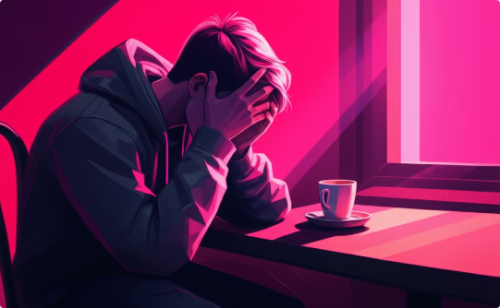
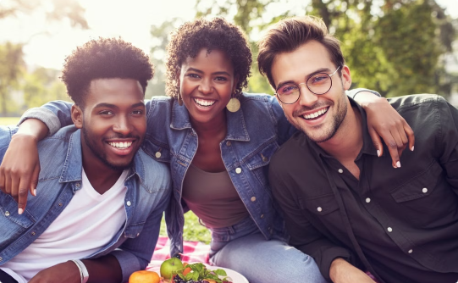
Laat je niet uit het veld slaan
Moeilijk moment
Praat erover
Sta sterk
Het is belangrijk om te onthouden dat je niet alleen bent.
Praat met vrienden, familie of iemand die je vertrouwt over hoe je je voelt. Deel je zorgen en ervaringen.
Laat je niet uit het veld slaan door negatieve ervaringen. Blijf sterk en focus op je eigen kracht en positiviteit.

Slide 19
Wees zelf het goede voorbeeld
1
1. Respectvol
2
2. Tolerant
Spreek anderen met respect aan. Wees vriendelijk en behulpzaam.
Accepteer dat iedereen anders is. Respecteer ieders mening.
3
3. Positief
4
4. Helpend
Focus op de positieve kanten van mensen. Praat goed over anderen.
Sta open voor hulp vragen en bied zelf hulp aan.

Slide 20
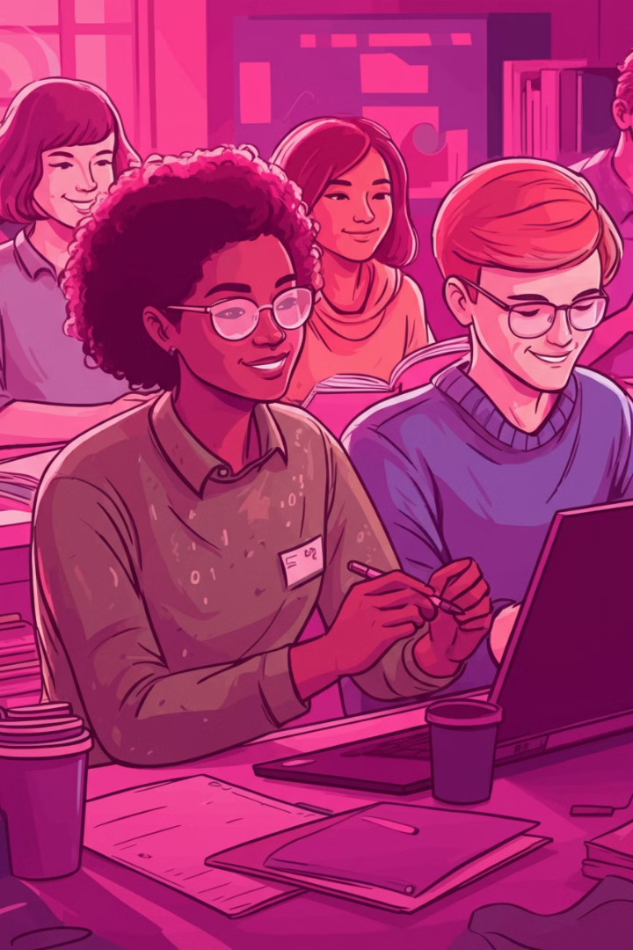
Maak er een fijne klas van
Samenwerken
Positieve sfeer
Werk samen aan projecten en vraag hulp aan elkaar. Help elkaar met moeilijke opdrachten en deel je kennis.
Maak tijd voor plezier, grapjes en gezelligheid. Wees aardig en behulpzaam tegen elkaar. Kleine acties, zoals een complimentje, kunnen een groot verschil maken.
Respect
Respecteer elkaars meningen en leefstijlen. Luister naar elkaar en probeer elkaar te begrijpen.

Slide 21
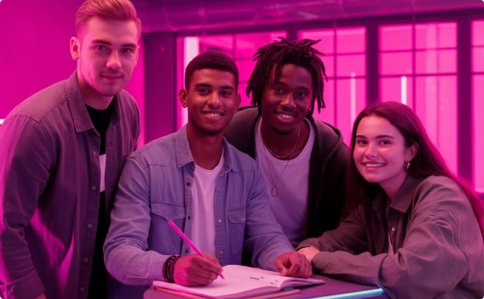
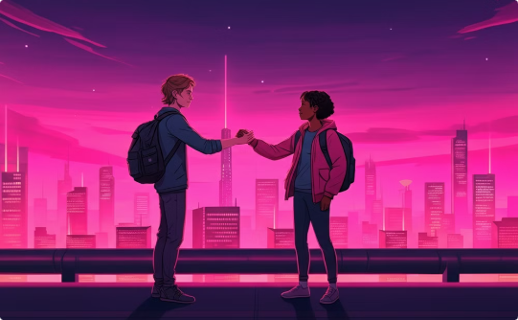
Samenwerken en elkaar steunen
Teamwerk
Steun
Succes
Samenwerken in de klas is belangrijk. Dit zorgt voor een fijnere sfeer.
Vraag hulp als je het nodig hebt en help anderen wanneer dat kan.
Met elkaar kunnen we alles overwinnen.

Slide 22
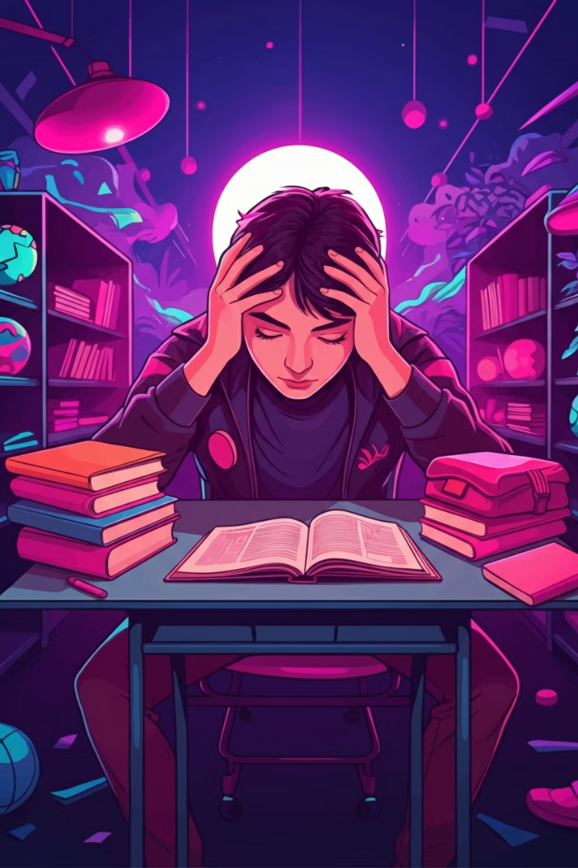
Pesten is niet stoer, het is stom
Geen bewondering
Zwakke daad
Pesten is niet cool, het is dom. Anderen zullen je niet bewonderen als je mensen pijn doet. Het maakt je niet populair. Mensen die echt cool zijn pesten nooit.
Pesten is een teken van zwakte, niet van kracht. Je hebt geen zelfvertrouwen als je anderen moet vernederen om je beter te voelen. Iemand met zelfvertrouwen vernedert anderen nooit.
Negatieve impact
Gebrek aan empathie
Pesten heeft ernstige gevolgen voor het slachtoffer. Het kan trauma, angst en eenzaamheid veroorzaken.
Omdat anderen jou pijn aandoen thuis (of ergens anders), maakt het niet oké dat jij jouw pijn en frustraties op een ander richt.

Slide 23
Leer van elkaar en groei samen
Leer van elkaar
Praten met elkaar kan veel leren. Luister goed naar elkaar en leer van elkaars ervaringen en perspectieven.
Groei samen
Samen maken we de klas een fijnere plek. Steun elkaar en help elkaar groeien.
Vertrouwen
Wees open en eerlijk met elkaar. Bouw vertrouwen op, want samen staan we sterker.

Slide 24
Conclusie: Jij kunt het verschil maken
Pesten is niet acceptabel, maar je kunt er iets aan doen. Kleine acties kunnen een groot verschil maken. Kies ervoor om aardig te zijn, op te komen voor anderen en een fijne sfeer te creëren.

Slide 25
Bedankt voor jullie aandacht!
We hopen dat jullie wat hebben geleerd over pesten en hoe jullie een positieve klas kunnen creëren.
Voor meer tips & informatie ga naar www.stoppestennu.nl

